Slide 1


lo
lo
veth-basic02
basic02
fc00:dead:cafe:1::2/64
veth0
fc00:dead:cafe:1::1/64
xdp
program
enp0s3
veth-basic02

Slide 2
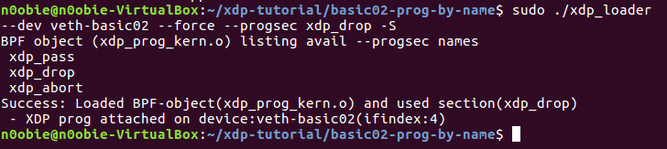
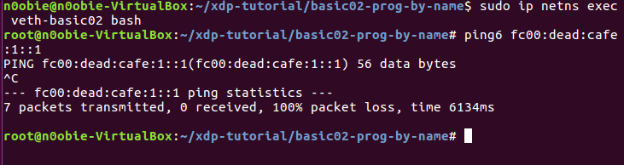
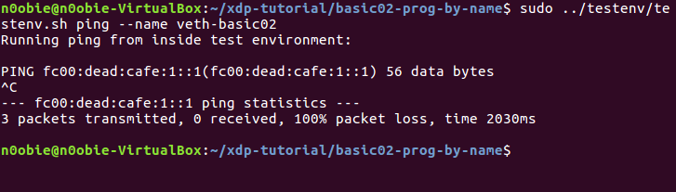
Cargamos el programa xdp en veth-basic02, la secuencia xdp_drop. Por lo que no debería recibir paquetes la interfaz.
No hay conectividad!

Slide 3
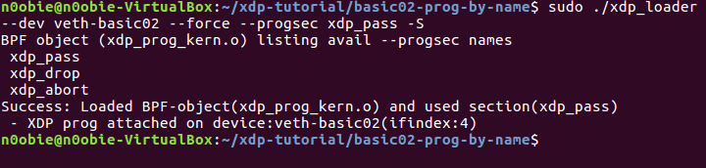
Ahora vamos a cambiar la secuencia cargada por xdp_pass, para comprobar que si tendríamos que tener conectividad.

Slide 4
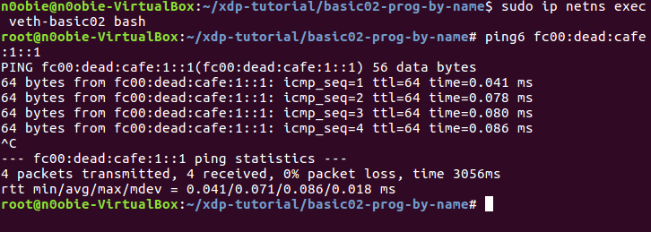

Hemos podido comprobar como si tenemos conectividad!!
Para quitar el hook xdp de la interfaz lo podemos hacer via el xdp_loader que no han dejado hecho
sudo ip link set dev lo xdpgeneric off

Slide 5
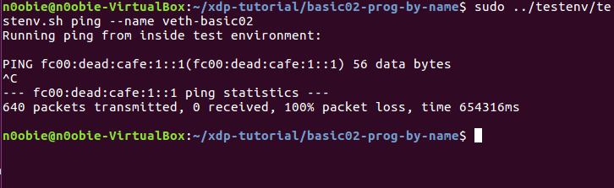
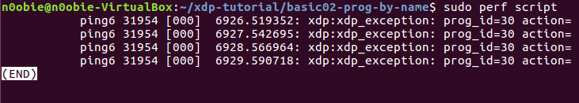

El siguiente assigment consisten en picar código XDP para conseguir una tercera secuencia donde hagamos un XDP_ABORT.
NOTA: XDP_DROP es distinto a XDP_ABORT ya que hace saltar una excepción llamada xdp:xdp_exception

Slide 6
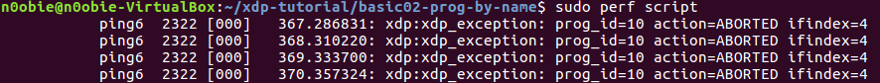
Nombre de
la herramienta
TIMESTAMP
Nombre del evento
Output del tracepoint
ID de la CPU, en este caso
La maquian virtual solo dispone de un único núcleo.
* Virtualbox no lo soporta ciertas funcionalidades de perf: sudo perf stat XX

